Slide 1
VY_32_INOVACE_OVF20560ŽIŽ
Výukový materiál v rámci projektu OPVK 1.5 Peníze středním školám
Číslo projektu: CZ.1.07/1.5.00/34.0883
Název projektu: Rozvoj vzdělanosti
Číslo šablony: III/2 Datum vytvoření: 8. 11. 2012 Autor: MgA. Jiří Žižka Určeno pro předmět: Odborný výcvik Tematická oblast: Porovnání klasické a digitální fotografie, 2. roč.
Obor vzdělání: Fotograf (34-56-L/01), 2. ročník Název výukového materiálu: Adobe Photoshop: lekce č. 5
Popis využití: Výukový materiál o úpravách a zpracování digitální fotografie
s využitím programu Adobe Photoshop.
Čas: 60 minut

Slide 2
VY_32_INOVACE_OVF20560ŽIŽ
OBECNÉ ZÁSADY NEDESTRUKTIVNÍ PRÁCE
VE PHOTOSHOPU
Jakýkoliv zásah do obrázku způsobuje nevyhnutelnou ztrátu tzv. původních zdrojových informací,
které jsou buď přepsány novými nebo přímo odstraněny.
Během naší práce usilujeme o co největší eliminaci těchto ztrát.
Obecně lze říci, že do jisté míry jsou tyto ztráty akceptovatelné, záleží však vždy na okolnostech.
Úprava, kterou u jedné fotografie ani nepostřehnete, může jinou zcela znehodnotit.
Destruktivní úpravy
Každá úprava, která přímo ovlivňuje interní obrazové informace souboru (tj. pixely v základních barevných kanálech).
Původní informace jsou přepsány novými, případně zcela vypuštěny a při pozdější práci mohou chybět.
Při následné manipulaci s obrazem vychází Photoshop z modifikované podoby souboru, obsahující méně využitelných informací.
Řetězí se a kumulují ztráty, které se dříve nebo později negativně projeví na podobě obrazového souboru.
U méně významných úprav, nebo při editaci obrázku s 16-ti bitovou barevnou hloubkou (s dostatečnou „datovou rezervu“) zůstane obrázek téměř beze změn. U standardního 8bitového obrazu s řadou různých provedených úprav se tyto zásahy projeví výrazně destruktivně.

Slide 3
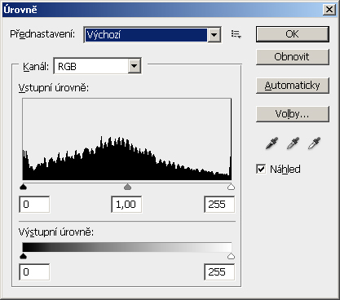
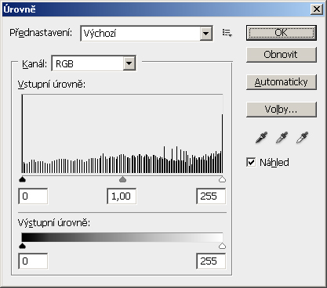
VY_32_INOVACE_OVF20560ŽIŽ
Destruktivní úpravy
histogram neupraveného souboru
histogram výrazně upraveného souboru
Destruktivní dopad má také mnoho běžných operací:
např. i slučování vrstev, při kterém dochází k odstranění obrazových pixelů.

Slide 4
VY_32_INOVACE_OVF20560ŽIŽ
Nedestruktivní úpravy
Jsou takové úpravy, které fyzicky nezasahují do zdrojových informací.
Účinek jakékoliv operace není na obraz aplikován přímo, ale je pouze simulován – původní interní informace zůstávají nedotčeny.
Tento typ úprav je zcela nezávislý na zdrojových informacích.
Tyto úpravy lze libovolně, ve kterékoli fázi práce, zpětně editovat nebo zcela zrušit.
Při úpravě více dílčích věcí najednou využívá Photoshop stále původní tj. plnohodnotné zdrojové informace (!) výsledná celková ztráta obrazové kvality je tedy nesrovnatelně menší.
Nevýhody šetrného způsobu práce
nárůst velikosti souboru
zatížení operační paměti
práce s daleko větším objemem dat
(vrstvy, kanály, zvýšení počtu kroků historie,
dočasné zvýšení bitové hloubky z 8bitové na 16bitovou)

Slide 5
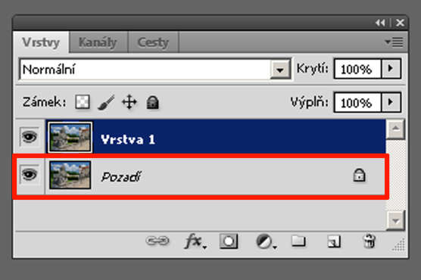
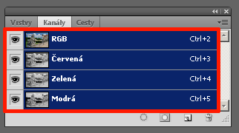
VY_32_INOVACE_OVF20560ŽIŽ
Obecné zásady nedestruktivní práce
1) Nikdy nepracujeme v základní vrstvě Pozadí a se zdrojovou fotografií
Základní zdrojová fotografie musí zůstat během celého procesu naší práce nedotčena.
Zdrojová vrstva Pozadí má důležitou referenční funkci – slouží k porovnání výsledné a původní podoby fotografie.
Pracujeme vždy „nad“ touto fotografií, tj. buď v přidaných vrstvách nebo v kopii základní vrstvy Pozadí.
2) Nikdy nemanipulujeme se zdrojovými barevnými kanály
Základní obrazové kanály jsou nejdůležitější a nejkritičtější částí obrazového souboru.
Při standardní práci s nimi nikdy přímo nemanipulujeme.
Pro práci s barvou či tonalitou využíváme řadu standardních funkcí dostupných skrze menu Obraz – Přizpůsobení.

Slide 6
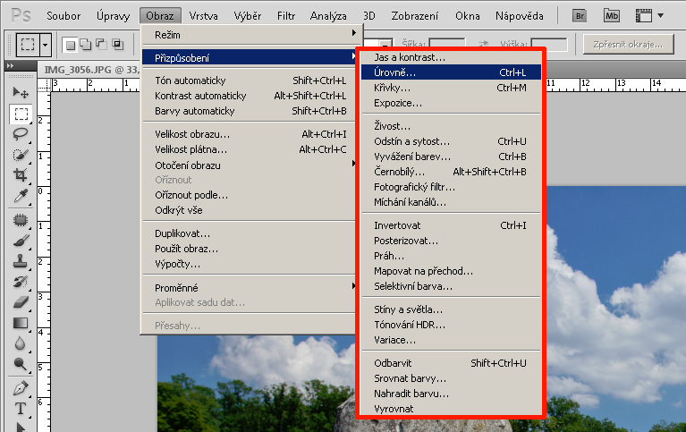
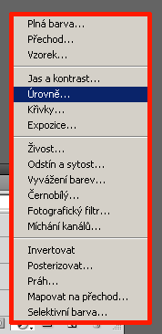
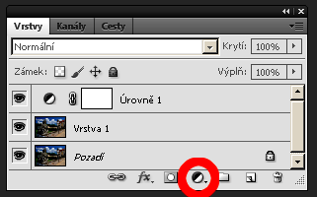
VY_32_INOVACE_OVF20560ŽIŽ
Obecné zásady nedestruktivní práce
3) Využíváme Vrstvy úprav
Při realizaci mírných úpravy nebo krátkodobé práci lze použít jakoukoliv funkci dostupnou z Menu/Obraz/Přizpůsobení, která ovšem ovlivňuje zdrojové obrazové informace, tj. základní barevné kanály.
Výraznější zásahy a dílčí korekce barevnosti,
tonality, ostrosti, šumu, zvýraznění kresby,
retuše apod. aplikujeme prostřednictvím Vrstev úprav.

Slide 7
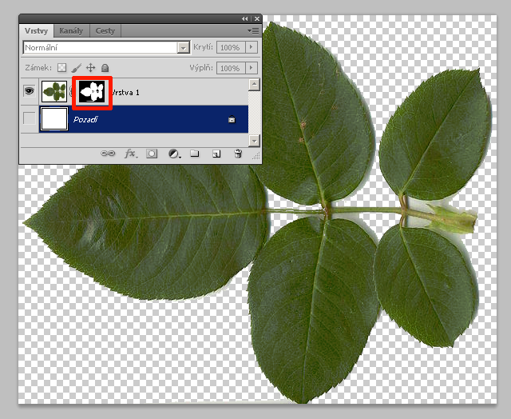
VY_32_INOVACE_OVF20560ŽIŽ
Obecné zásady nedestruktivní práce
4) Využíváme Masku vrstvy
Chceme-li odstranit nějakou nežádoucí část fotografie, místo gumování nebo odmazání pomocí klávesy Delete je vhodnější využít tzv. maskování.
Guma (nebo Delete) odstraní tyto části trvale a nevratně
Maska je pouze skryje (zamaskuje), takže se k nim můžete případně kdykoli později vrátit, libovolně dodatečně upravit okraje apod.
Obr. 1

Slide 8
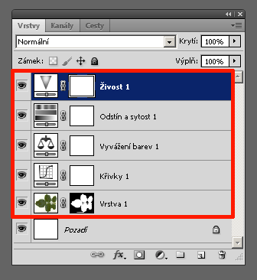
VY_32_INOVACE_OVF20560ŽIŽ
Obecné zásady nedestruktivní práce
5) Nemanipulujeme se záložními kopiemi zdrojových a pracovních *.psd souborů
Vždy uchováváme originální i pracovní verzi souboru obsahující vrstvy pro případ, že bychom někdy v budoucnu museli zmírnit nebo odstranit některou z úprav apod.
6) Všechny dílčí úpravy provádíme v oddělených vrstvách
Např. jedna vrstva pro úpravu barevnosti, druhá vrstva pro korekci světel, třetí vrstva pro korekci stínů, další vrstva pro retuše apod.
Docílíme větší flexibility práce.
Jednotlivé úpravy budou na sobě nezávislé, takže např. při korekci expozice neovlivníte barevnost.

Slide 9
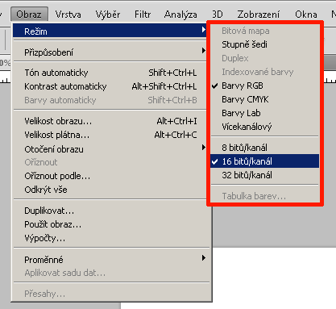
VY_32_INOVACE_OVF20560ŽIŽ
Obecné zásady nedestruktivní práce
7) Slučujeme jen ty vrstvy, které již nebudeme potřebovat
Photoshop při slučování vrstev odstraňuje skryté pixely z níže umístěných slučovaných vrstev (nebo i pixely ukryté pod maskou).
Před každým sloučením zvážíme, zda se k některé z vrstev nebudeme chtít v budoucnu vrátit. Odstraněné pixely by nám později mohly chybět.
8) „Neměníme “ zbytečně barevné režimy, není-li to nezbytně nutné
Jakýkoli převod z jednoho barevného režimu do druhého s sebou nese určitou ztrátu informací – někdy menší, jindy zcela zásadní.
Před další prací obrázek nikdy nepřevádíme do barevného prostoru CMYK – obsahuje mnohem méně informací než původní RGB prostor (což se projeví při dalších úpravách)!
Pokud převod do jiného režimu musíme provést, provedeme jej až ve chvíli, kdy už je to nevyhnutelně nutné a nejlépe v kopii nového souboru!

Slide 10
VY_32_INOVACE_OVF20560ŽIŽ
Obecné zásady nedestruktivní práce
9) Zvyšíme počet kroků historie
Po standardní instalaci Photoshopu je nastaven počet kroků historie na 20.
Zvýšením této hodnoty sice o něco více zatížíme operační paměť, získáme však cennou možnost vracet se zpět v případě, že uděláme chybu.
Tuto volbu najdeme v Menu/Úpravy/Předvolby/záložka Všeobecné; její nastavení se projeví až při dalším spuštění programu .
10) Využíváme nedestruktivní úpravy pomocí Adobe Camera Raw i pro formáty *.jpg a *.tif
Využíváme nedestruktivní způsob práce pomocí plug-inu Adobe Camera Raw, který je primárně určen pro RAW formáty, také pro standardní formáty *.jpg a *.tif.
Úpravy, které uvnitř Adobe Camera Raw provedeme, nejsou stejně jako u standardních RAW formátů aplikovány skutečně, ale k souboru je pouze přidán „popis“ provedených úprav, podle kterého pak Photoshop sestaví výslednou podobu upraveného souboru. Soubory *.tif a *.jpg nezískávají svůj vlastní přidružený *.xmp soubor (jako je tomu v případě RAW souborů), ale informace o provedených úpravách jsou zapsány přímo do hlavičky souboru. V prohlížeči (Bridge) se takto upravené *.tif nebo *.jpg soubory zobrazí s ikonkou indikující, že soubor byl modifikován.

Slide 11
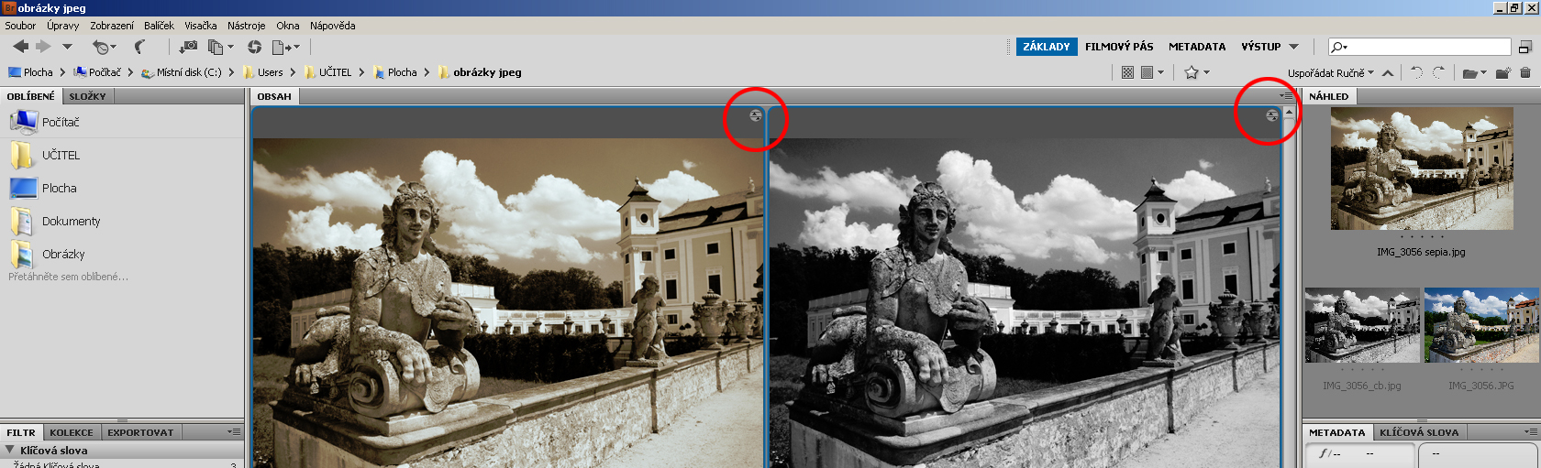
VY_32_INOVACE_OVF20560ŽIŽ
Obecné zásady nedestruktivní práce
Formáty *.tif a *.jpg neobsahují takovou „datovou rezervu“ , jako standardní RAW formáty, a proto musí být úpravy těchto formátů uvnitř Adobe Camera Raw prováděny s ohledem na tuto skutečnost.
Provedeme-li uvnitř Adobe Camera Raw jakoukoli úpravu, např. obyčejné oříznutí, můžete tento krok kdykoli později korigovat či zcela zrušit, protože ve skutečnosti nejde o reálné oříznutí (či jakoukoli jinou úpravu), ale o to, že obraz pouze „vypadá“ jako oříznutý.
Možnosti nedestruktivní práce jsou ve skutečnosti mnohem širší …
Kromě zmíněných možností nabízí Photoshop ještě některá další alternativní řešení pro nedestruktivní práci, tzv. inteligentní vrstvy (Smart Objects od verze CS2), inteligentní filtry (Smart Filters od verze CS3) aj.
Identifikace provedených změn v prostředí Adobe Bridge

Slide 12
VY_32_INOVACE_OVF20560ŽIŽ
Zdroje obrázků:
Obr. 1: http://commons.wikimedia.org/wiki/File:Folla_Roseira_004eue.jpg, 8. 11. 2012
Použitá literatura:
1. Eismann, Katrin: Photoshop – retuš a restaurování fotografie, Zoner Press, Brno 2008.
2. Adobe Creative Team: Adobe Photoshop CS5 - Oficiální výukový kurz, Computer Press, 2010.

